Slide 1

Институт инженерно- педагогического образования собрание для студентов 1 курса заочной формы обучения
08.09.2023

Slide 2

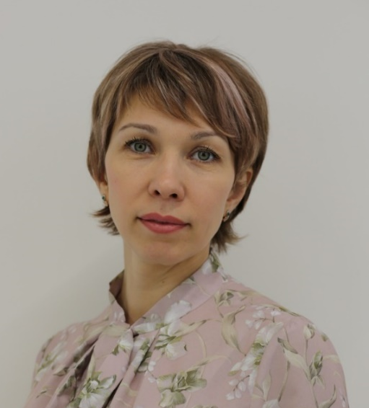
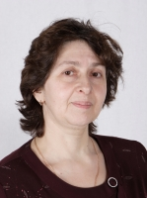
Дирекция Института инженерно-педагогического образования
Директор Института инженерно-педагогического образования
Бекетова Юлия Алексеевна
к.п.н., доцент Кафедры ИММ
620143, г. Екатеринбург, ул. Машиностроителей, д. 11,
кабинет 0-406, телефон: (343) 221-46-32, внутр. 470,
рабочий сот. 8-908-911-79-52
e-mail: yuliya.beketova@rsvpu.ru
Руководитель проектов Института ИПО
Прокубовская Алла Олеговна
к.п.н., заведующий кафедрой энергетики и транспорта
кабинет 2-204, телефон: (343) 221-46-32, внутр. 294
e-mail: alla.prokubovskaya@rsvpu.ru

Slide 3
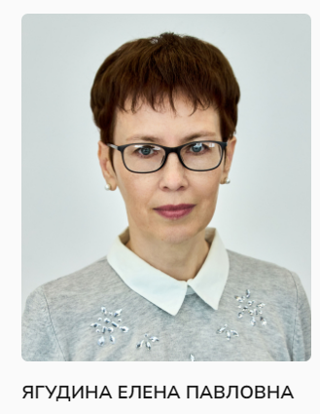
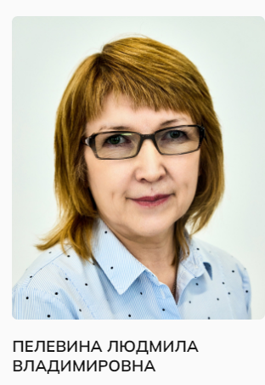
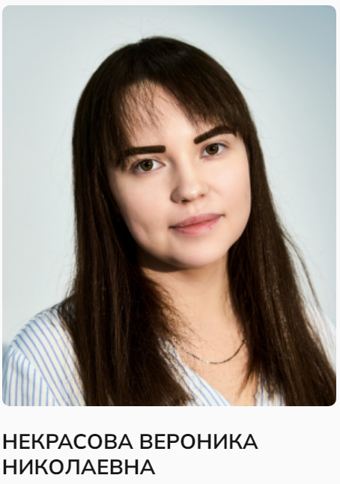
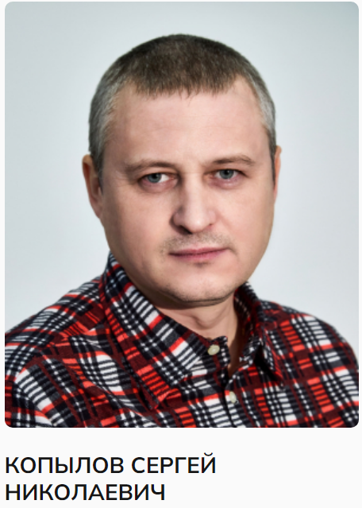
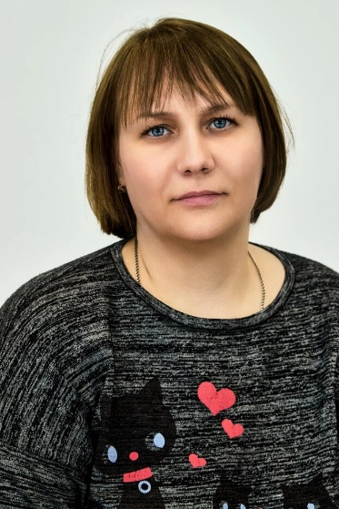

Дирекция Института инженерно-педагогического образования
Учебная часть Института ИПО
Ведущие специалисты по сопровождению обучающихся
кабинет 0-413,
телефон: (343) 221-46-31
dekanat.fi@gmail.com
Координатор по науке и конкурсному движению
Координатор по профориентации
Координатор дополнительного профессионального образования

Slide 4
Структура Института инженерно-педагогического образования
Дирекция Института инженерно-педагогического образования
Выпускающие кафедры и кафедра МЕН
Центр высоких технологий в сварке и плазменной обработки материалов
УМ НОЦ «Перспективные материалы и технологии»
Межотраслевой центр высокотемпературных исследований конденсированных материалов

Slide 5



Выпускающие кафедры Института ИПО
Кафедра информационных систем и технологий
Кафедра инжиниринга и профессионального обучения в машиностроении и металлургии
Кафедра энергетики и транспорта
Выпускающие кафедры

Slide 6
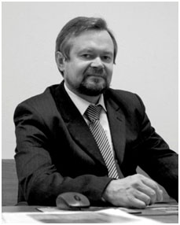
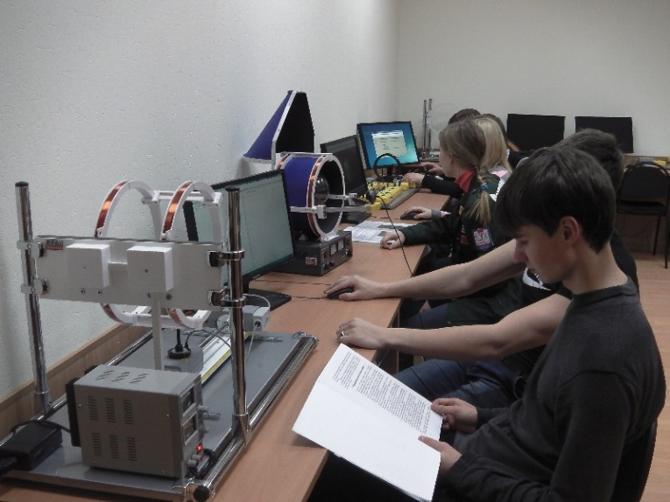
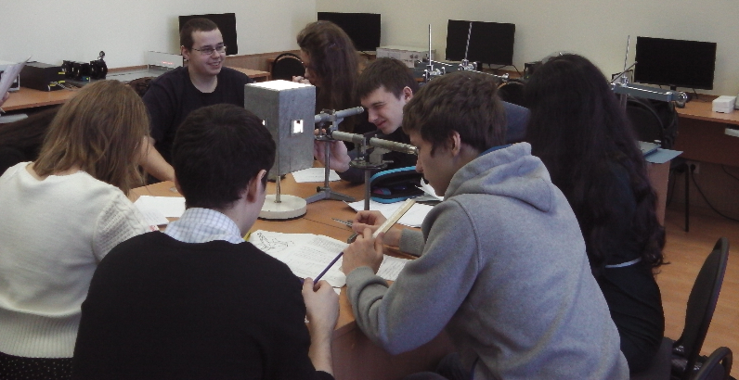
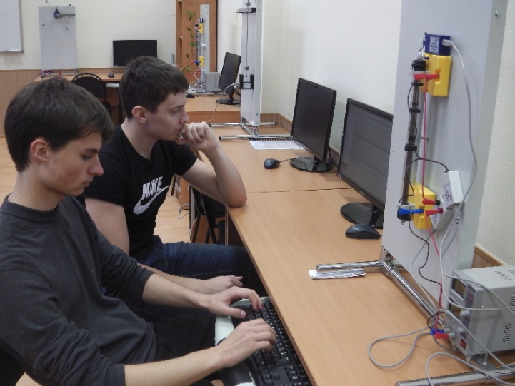
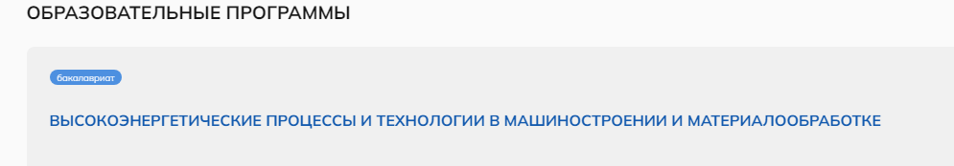


Кафедра математических и естественно-научных дисциплин (МЕН)
Направление подготовки 15.03.01
МАШИНОСТРОЕНИЕ
Заведующий кафедрой МЕН:
Анахов Сергей Вадимович,
канд. физ.-мат. наук, доцент

Slide 7
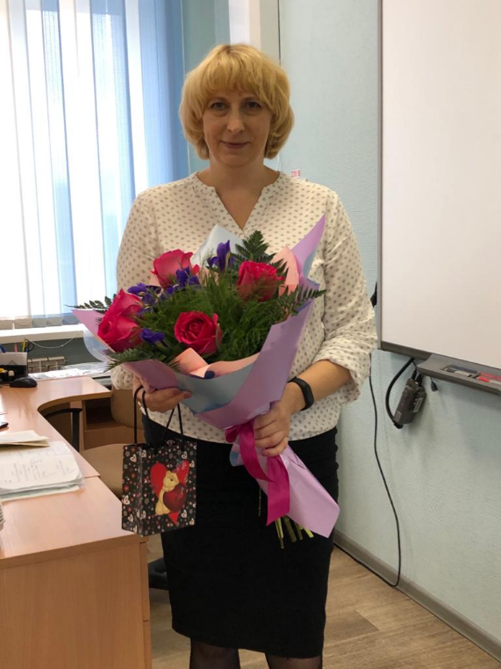
Кафедра информационных систем и технологий (ИС)
Направление подготовки 44.03.04
ПРОФЕССИОНАЛЬНОЕ ОБУЧЕНИЕ (по отраслям)
Информационные технологии (по элективным модулям)
Направление подготовки 09.03.02 ИНФОРМАЦИОННЫЕ СИСТЕМЫ И ТЕХНОЛОГИИ
Информационные системы и технологии в медиаиндустрии (по элективным модулям)
И.о. заведующего кафедрой ИС:
Толстова Наталья Сергеевна,
канд. пед. наук

Slide 8
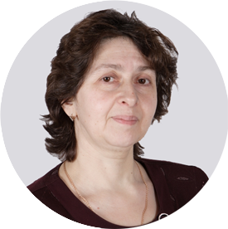
Кафедра энергетики и транспорта (ЭТ)
Направление подготовки 44.03.04
ПРОФЕССИОНАЛЬНОЕ ОБУЧЕНИЕ (по отраслям)
Автомобильный транспорт
Электроэнергетика (по элективным модулям)
Цифровые технологии в электроэнергетике и транспорте (по элективным модулям)
Направление подготовки 13.03.02 ЭЛЕКТРОЭНЕРГЕТИКА И ЭЛЕКТРОТЕХНИКА
Электроэнергетика и электротехника
(по элективным модулям)
Заведующий кафедрой ЭТ:
Прокубовская Алла Олеговна,
канд. пед. наук, доцент

Slide 9
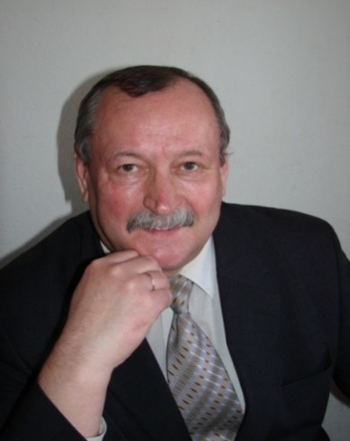
Кафедра инжиниринга и профессионального обучения в машиностроении и металлургии (ИММ)
Направление подготовки 44.03.04
ПРОФЕССИОНАЛЬНОЕ ОБУЧЕНИЕ (по отраслям)
Высокие технологии в сварке и плазменной обработке материалов
Машиностроение и материалообработка (Инжиниринг обеспечения качества машиностроения)
Промышленный инжиниринг (по элективным модулям)
Направление подготовки 15.03.01
МАШИНОСТРОЕНИЕ
Оборудование и технологии сварочного производства)
Заведующий кафедрой ИММ:
Гузанов Борис Николаевич,
доктор техн. наук, профессор

Slide 10
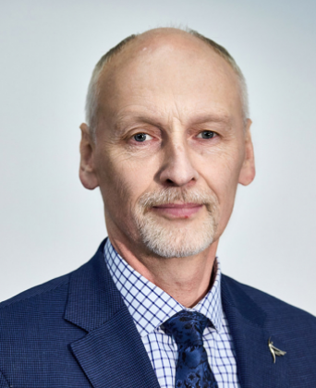
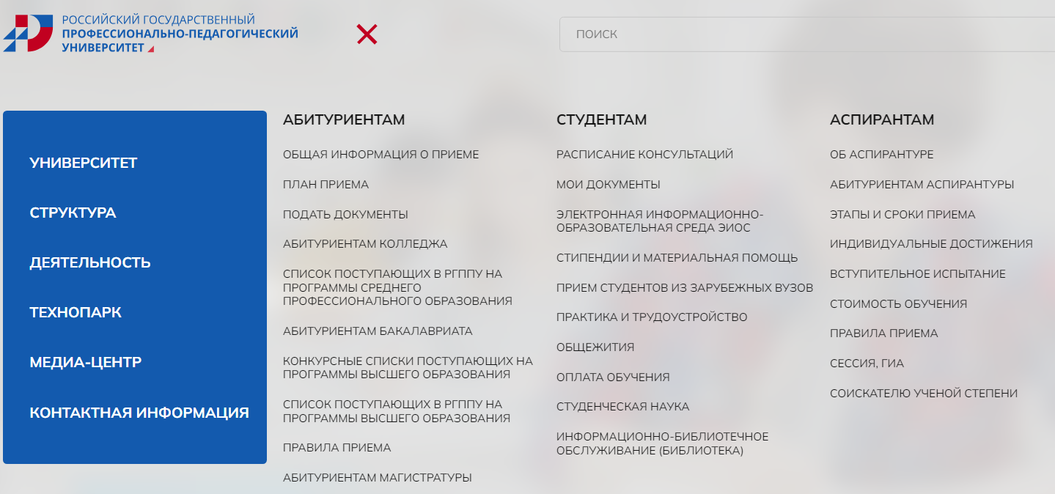

Управление сопровождения обучающихся
Занин Михаил Витальевич,
начальник управления сопровождения обучающихся
Телефон/факс: +7 343 221-46-49
Эл. почта: zanin.michail@rsvpu.ru
Кабинет: 0-101, ГУК
«Мои документы»

Slide 11
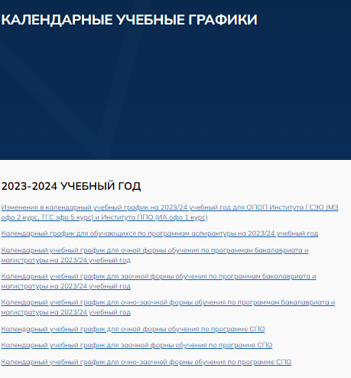
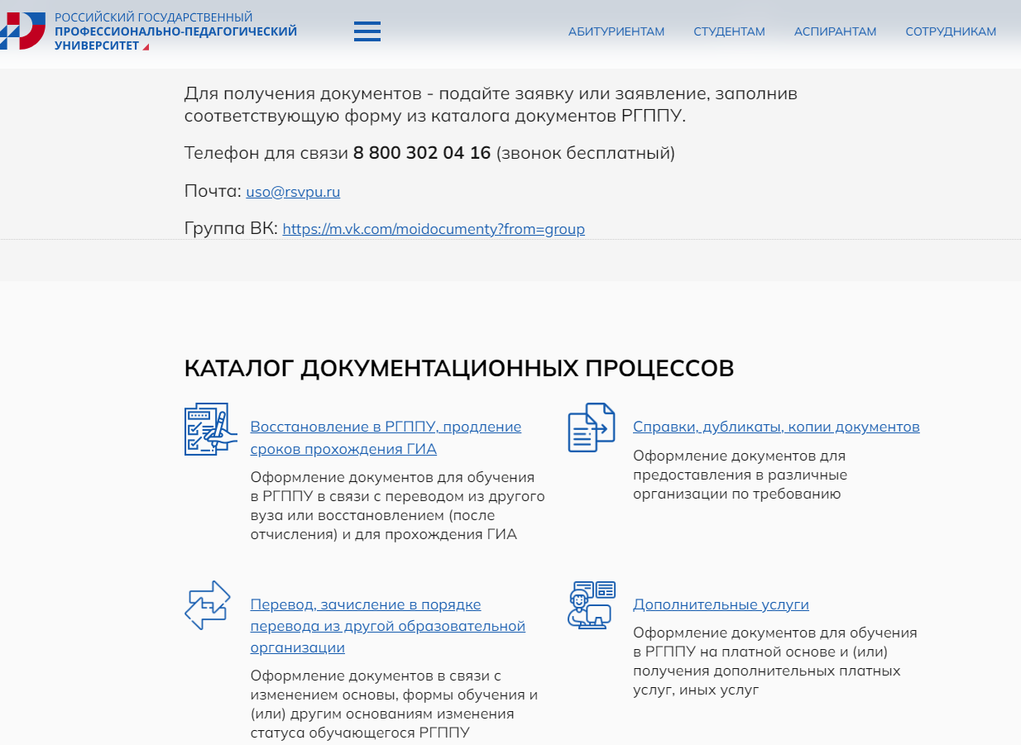
Управление сопровождения обучающихся
«Мои документы»
Предоставление 3-х матовых фотографий в университет:
• размер 3*4, каждую фотографию подписать с обратной стороны (ФИО, группа)
• представить в Центр "Мои документы" (каб.0-100)
• или отправить письмом Почтой России по адресу: 620143, г. Екатеринбург, ул. Машиностроителей стр.11, РГППУ, Управление сопровождения обучающихся
Обращаем Ваше внимание, что для обучающихся вход в университет разрешен строго по студенческому билету.

Slide 12
«Электронная информационная образовательная среда»
Регистрация в системе университета – октябре 2023:
Получение доступа к корпоративной электронной почте (через указанную эл. почту)
Регистрация в ЭИОС университета (через корпоративную почту)
Доступ в Личный кабинет по логину и паролю (для оформления справок-вызовов на сессии, заявлений, оформления справок и т.п.)
Бакалавриат:
27-28 октября 2023: Установочная сессия (группы ДЗВЭП и ДЗЭЭ - сессии в дистанте, остальные группы – сессия традиционная, в Екатеринбурге).
12 - 30 января 2024: Основная сессия.
Магистратура:
- 20-21 октября 2023: Установочная сессия (с приездом в университет)
- 27 ноября – 15 декабря 2023: Основная сессия (в университете)

Slide 13
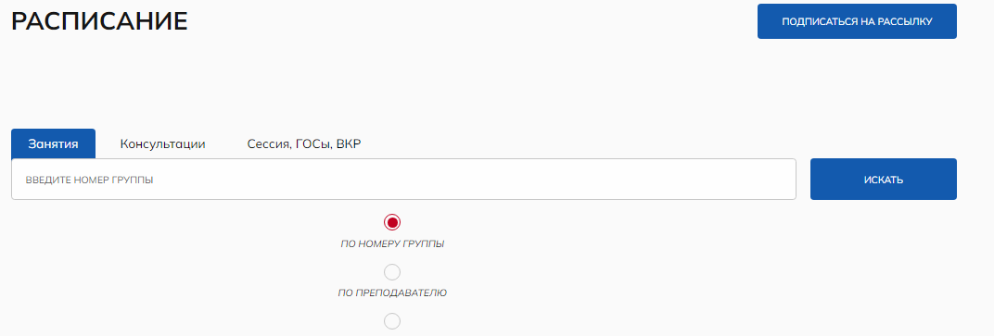

График учебного процесса, расписание занятий
Номер группы и номер студенческого билета обучающегося указан в
Приказе о зачислении
https://rsvpu.ru/prikazy-o-zachisleniyah20
Ссылка на расписание учебных занятий: https://rsvpu.sodove.ru/
Мобильная версия расписания
https://play.google.com/store/apps/details?id=com.sodove.sdveschedule

Slide 14

«Электронная информационная образовательная среда»

Slide 15
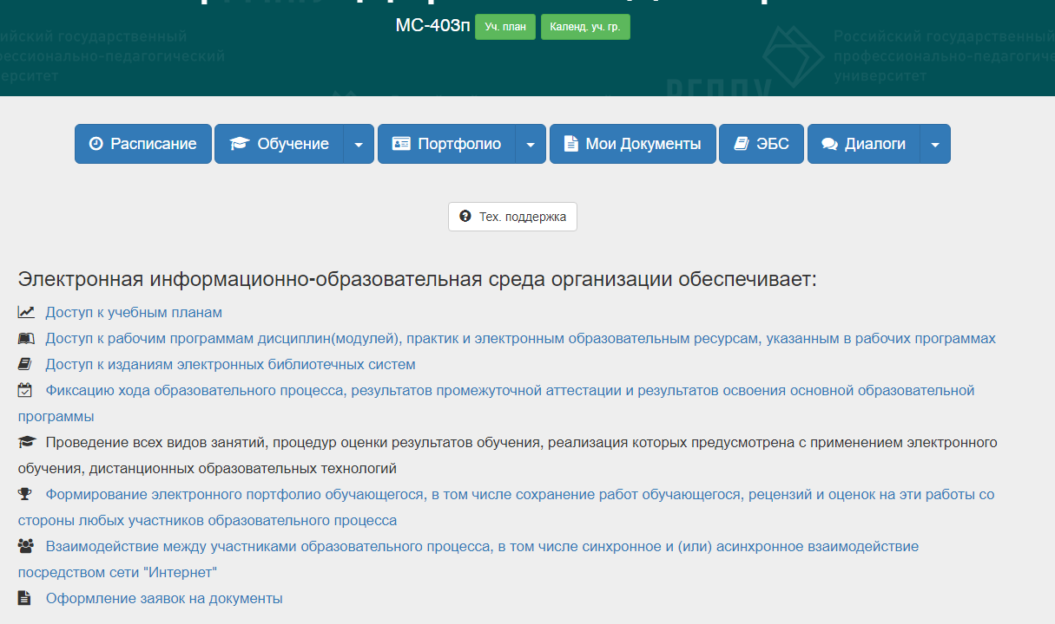

Slide 16
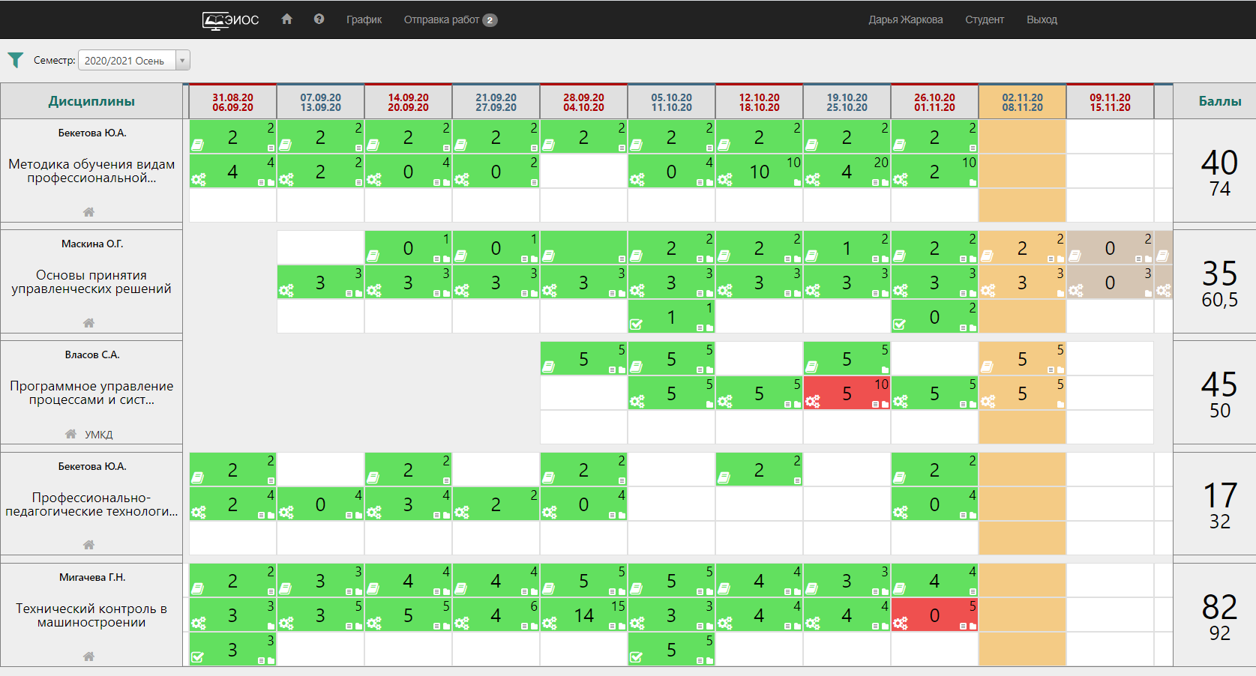

Slide 17
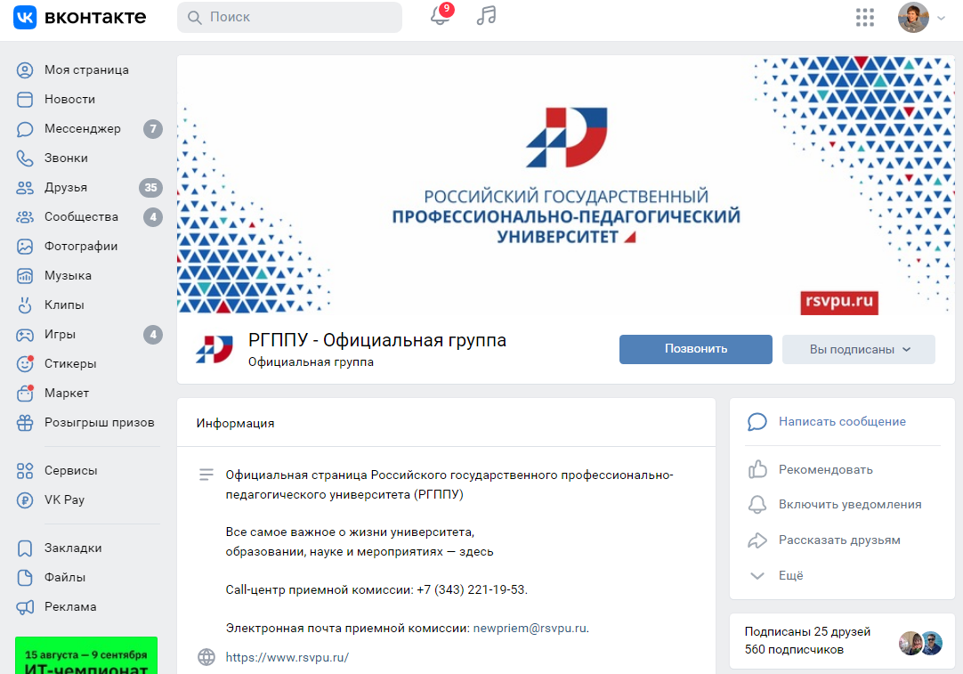


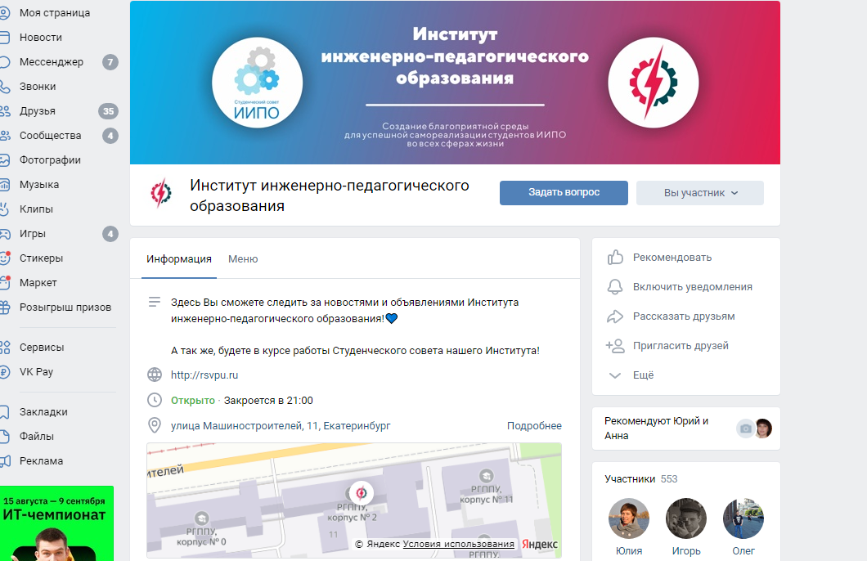
РГППУ и Институт ИПО в «ВКОНТАКТЕ»

Slide 18
ПОЗДРАВЛЯЕМ
с ДНЁМ ЗНАНИЙ!
Желаем отличного старта и ярких студенческих лет!

